Slide 1

Název školy: ZŠ Štětí, Ostrovní 300
Autor: MGR. SOŇA KYSELOVÁ
Název materiálu: VY_12_INOVACE_Z.8.A.22_hospodarstvi_cr_VI
9.3. 2012
Ročník: osmý
Vzdělávací oblast: ČLOVĚK A PŘÍRODA
Předmět: ZEMĚPIS
Název: HOSPODÁŘSTVÍ ČR
Číslo operačního programu: CZ.1.07/1.4.00/21.1693
Název projektu: PRIMA ŠKOLA
HOSPODÁŘSTVÍ ČR

Slide 2
ANOTACE
Zeměpis 8. ročník
Opakování učiva o průmyslu formou testu
Ověření zvládnutí učiva pomocí audiovizuálního materiálu
Práce s textem – doplňování pojmů – čtenářská gramotnost

Slide 3
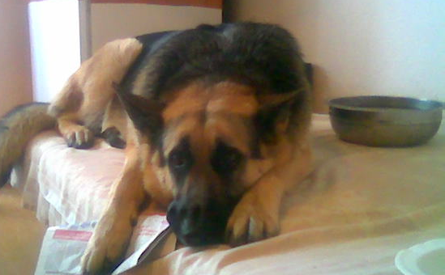
Dnes je na řadě vaše nejoblíbenější činnost - test. Zjistíme, co si pamatujete z učiva o českém průmyslu. Přeji vám hodně štěstí; já si teď přečtu, co je nového na našem psím cvičišti.

Slide 4
ÚKOL 1
Následující pojmy správně doplň do textu: lázeňská města, vápenec, Polabí a velká města, jaderné, tepelné, vodní, tiskoviny, strojírenství, Mladá Boleslav
Pro výrobu cementu je důležitá těžba 1__________. Elektrárny dělíme na 2__________(Mělník), 3__________(Lipno), 4__________(Temelín). Největší seskupení 5__________závodů je v Praze, Plzni a v Brně. Významná automobilka se nachází v 6_______________. Polygrafický průmysl se zabývá výrobou 7 __________.Potravinářský průmysl je soustředěn v 8_________________. Stáčírny minerálních vod se nacházejí v 9________________.

Slide 5
ŘEŠENÍ
Vápenec
Tepelné
Vodní
Jaderné
Strojírenství
Mladá Boleslav
Tiskoviny
Polabí a velká města
Lázeňská města

Slide 6

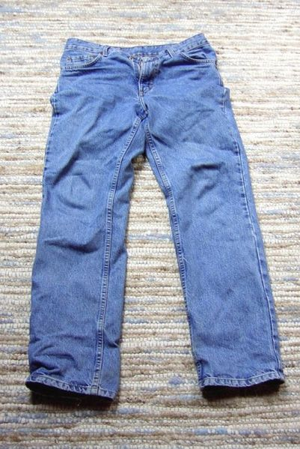
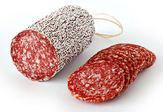

ÚKOL 2 – zařaď výrobky k příslušným oborům
2
1
3
4

Slide 7
ŘEŠENÍ
Potravinářský průmysl
Dřevozpracující průmysl
Textilní průmysl
Papírenský průmysl

Slide 8
METODICKÝ NÁVOD
Krátký test (10 minut) můžeme zařadit v úvodu hodiny
Pro žáky máme text připraven na pracovních listech
Po ukončení provedeme kontrolu společným doplněním pojmů na int. tabuli
Hodnocení: řešíme 13 poměrně snadných úkolů; 1,2 ch. – 2, 3,4ch. – 3, 5,6ch. – 4, 7 atd.5
Klíčová slova: viz s. 5 a 7
Inovace: zjištění znalostí žáků pomocí audiovizuálního materiálu

Slide 9
POUŽITÉ ZDROJE
S.3 - foto: soukromý archiv autorky
S.6 – Uvedené zdroje [cit. 2012 – 03 – 08].Dostupné pod licencí Creative Commons na www:
André Karwath aka AKA:<http://cs.wikipedia.org/wiki/Soubor:Salami_aka.jpg>
Isabelle GrosjeanZA:<http://cs.wikipedia.org/wiki/Soubor:Jeans.jpg>
Juanmak: Commons wikimedia org. [cit. 2012 – 03 – 08]. Dostupné na www:< http://cs.wikipedia.org/wiki/Soubor:VOLTAIRE_Seat.jpg>
Rfc1394: : Commons wikimedia org. [cit. 2012 – 03 – 08]. Dostupné na www: <http://cs.wikipedia.org/wiki/Soubor:Paper_450x450.jpg>

